Slide 1
Проект «Осень золотая!»
Воспитатель: Афонина Т. А.

Slide 2
Цель проекта: познакомить детей с красотой осенней природы.
Задачи проекта для детей:
Образовательные:
познакомить детей с понятием «время года – осень», с сезонными изменениями в природе происходящими осенью;
расширить представление о многообразии и пользе овощей и фруктов;
расширять и активизировать словарный запас детей;
формировать у детей умение вести наблюдения за объектами живой и неживой природы.
Развивающие:
развивать интерес у детей к наблюдениям, умение замечать изменения, происходящие в природе;
развивать диалогическую форму речи, вовлекать детей в разговор во время рассматривания картин;
развивать умение рассказывать наизусть небольшие стихотворения;
формировать эмоциональную отзывчивость к восприятию произведений искусства.
Воспитательные:
воспитывать у детей эмоциональное, положительное отношение к природе, умение видеть прекрасное в разное время года;
воспитывать умение вести диалог (внимательно слушать, отвечать на вопросы, не отвлекаться, не перебивать);
воспитывать бережное отношение к природе.

Slide 3
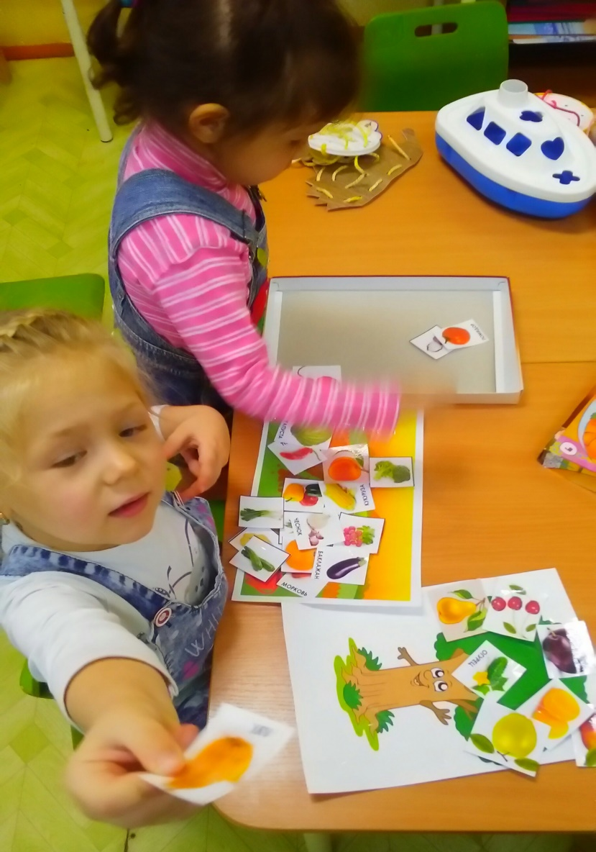
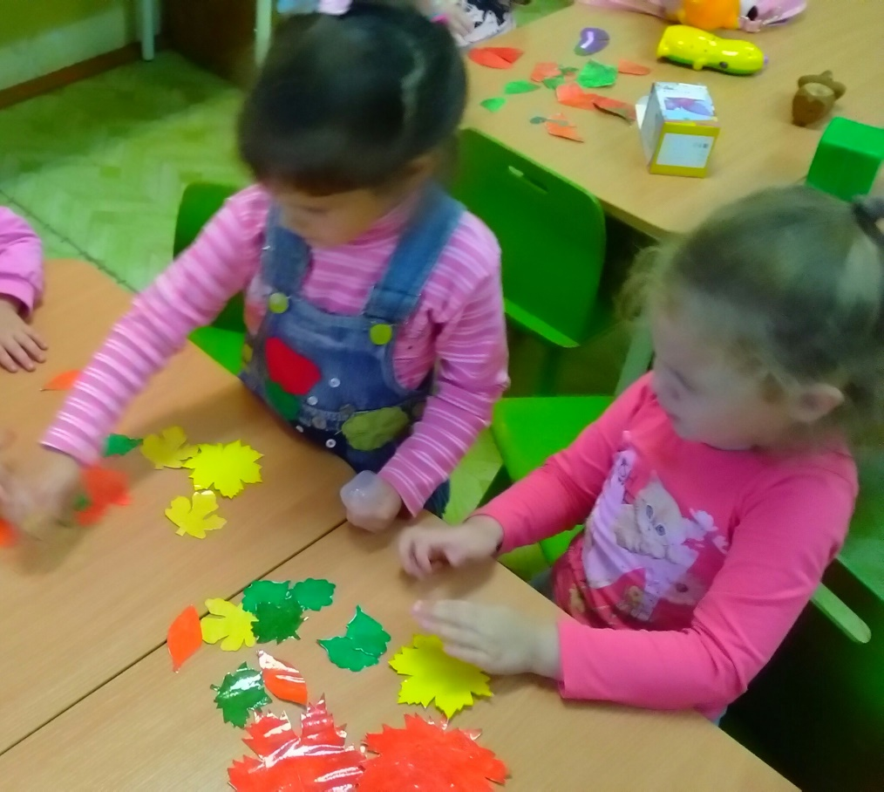
Дидактические игры
«Найди такой же листик»
«Что растет на грядке,
что на дереве»

Slide 4
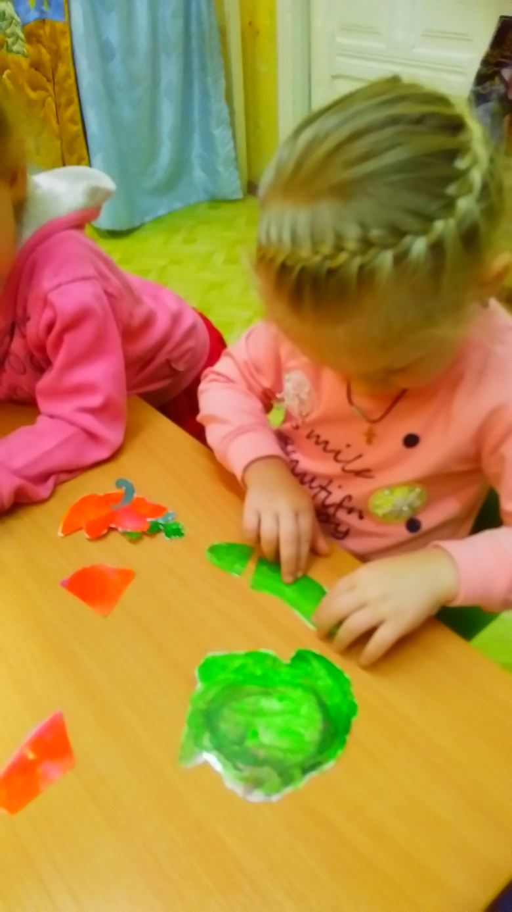
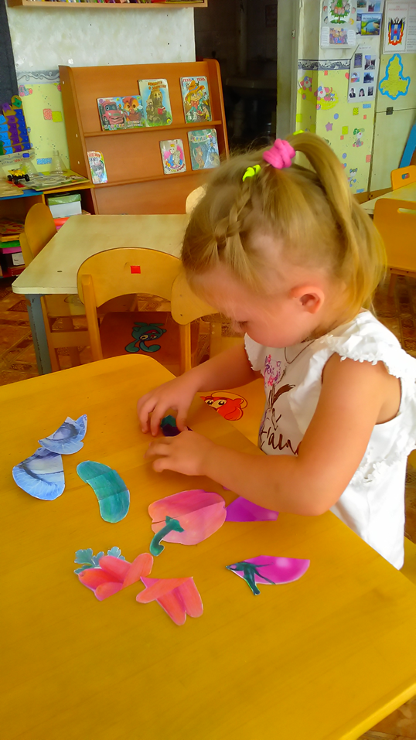
«Собери картинку (разрезные овощи)»

Slide 5
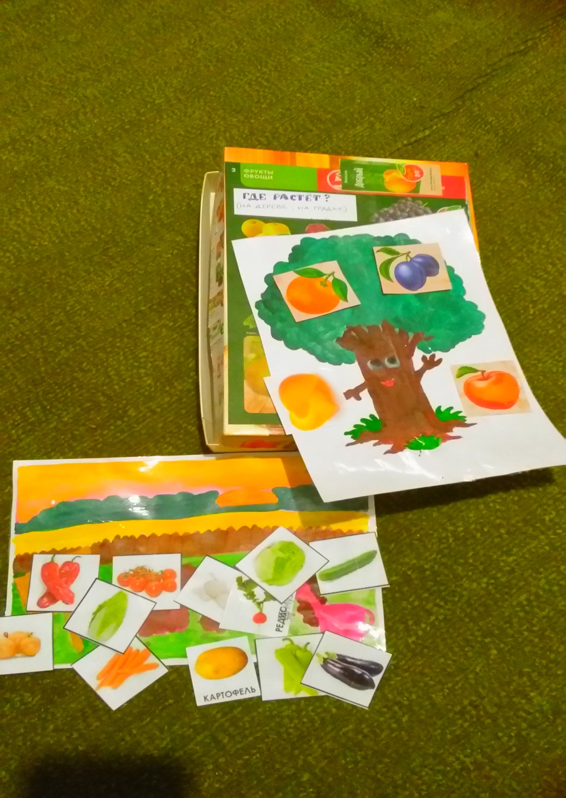
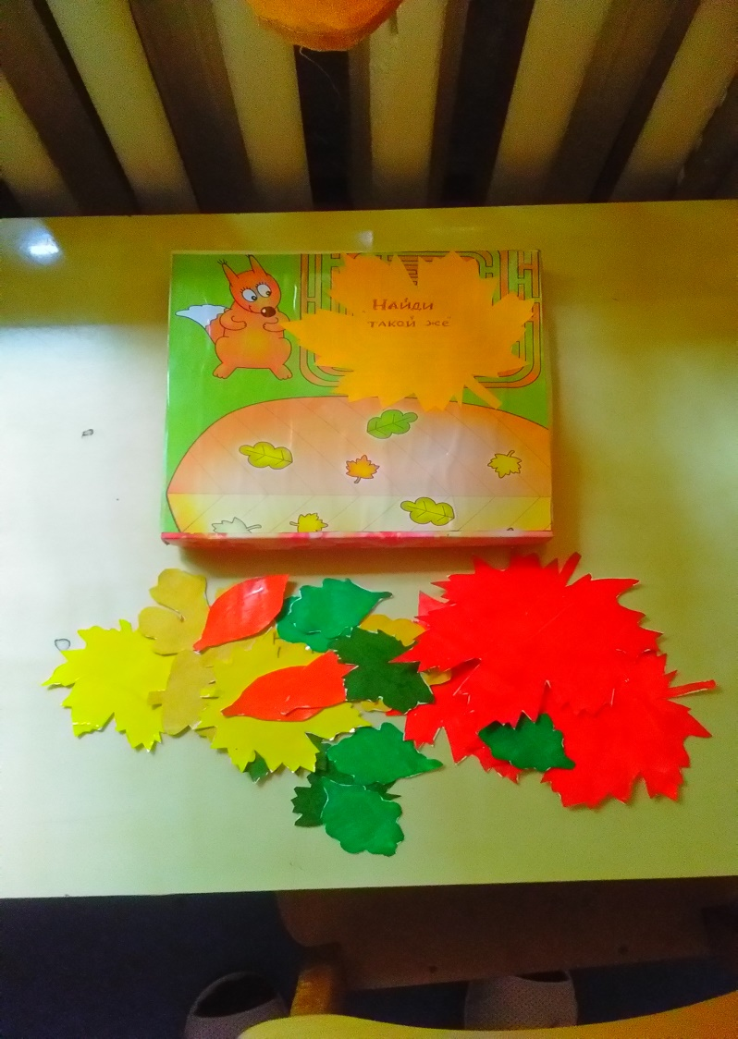
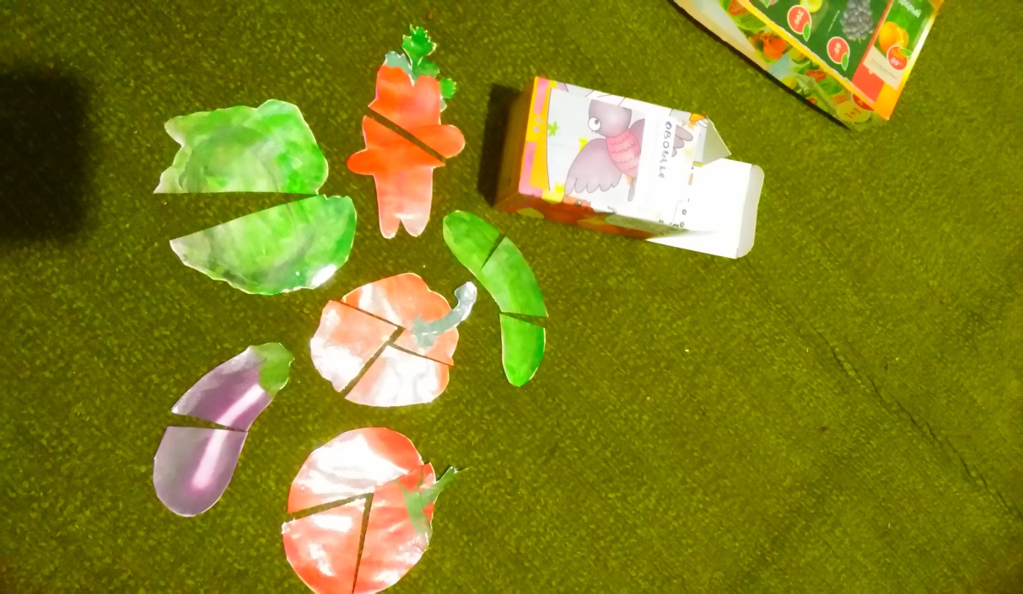
Игры своими руками

Slide 6
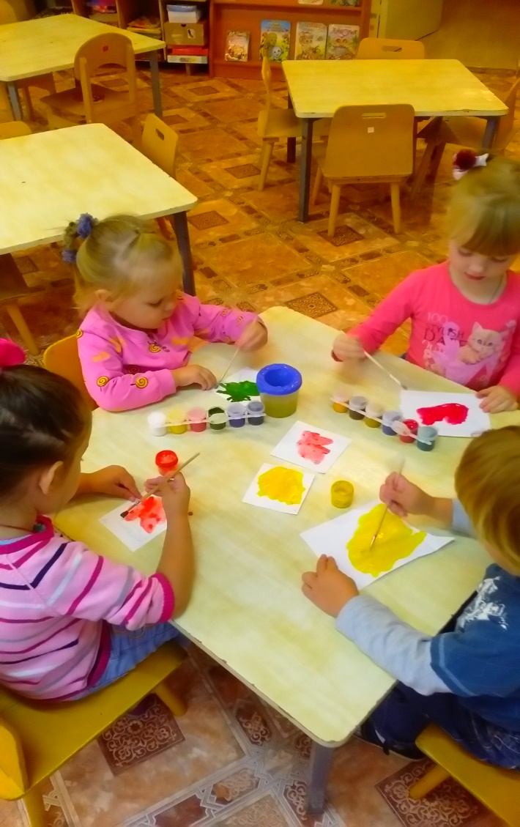
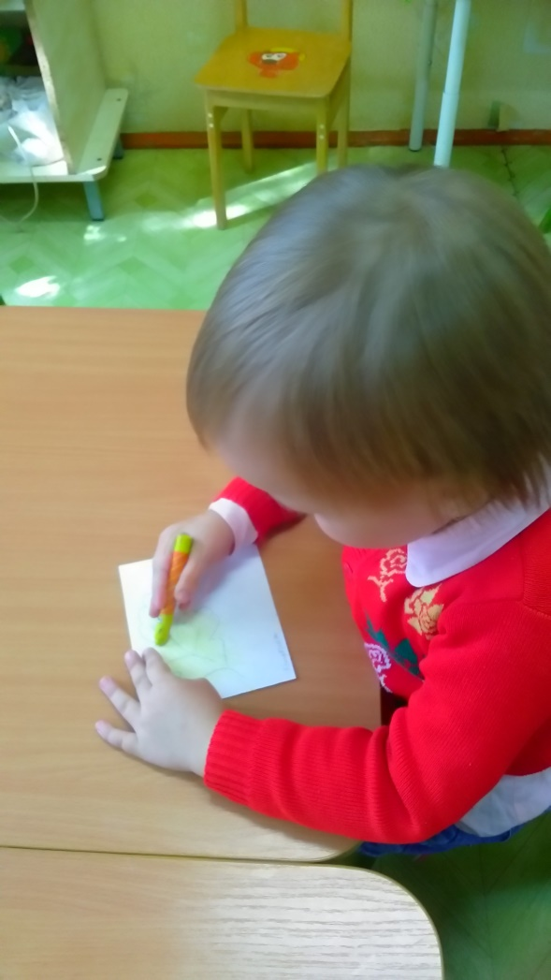
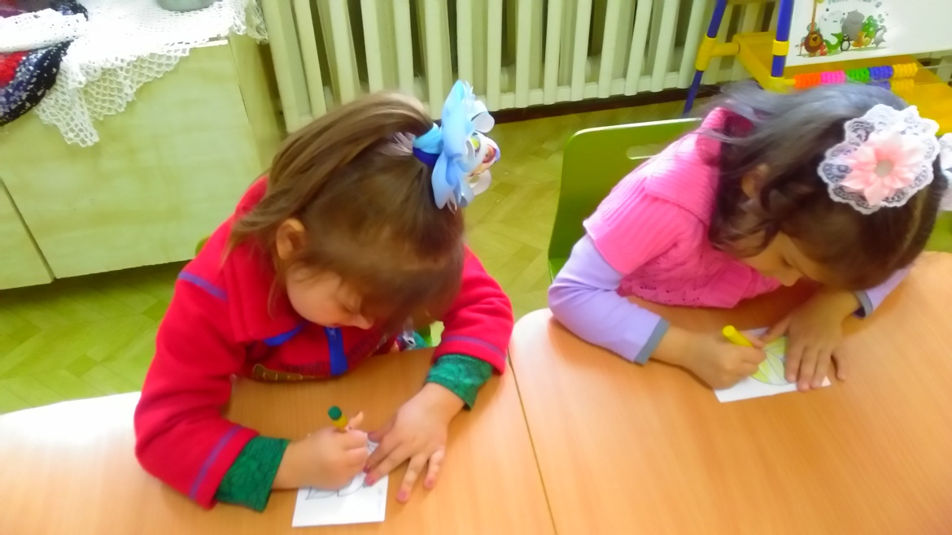
«Разноцветные
листочки»

Slide 7
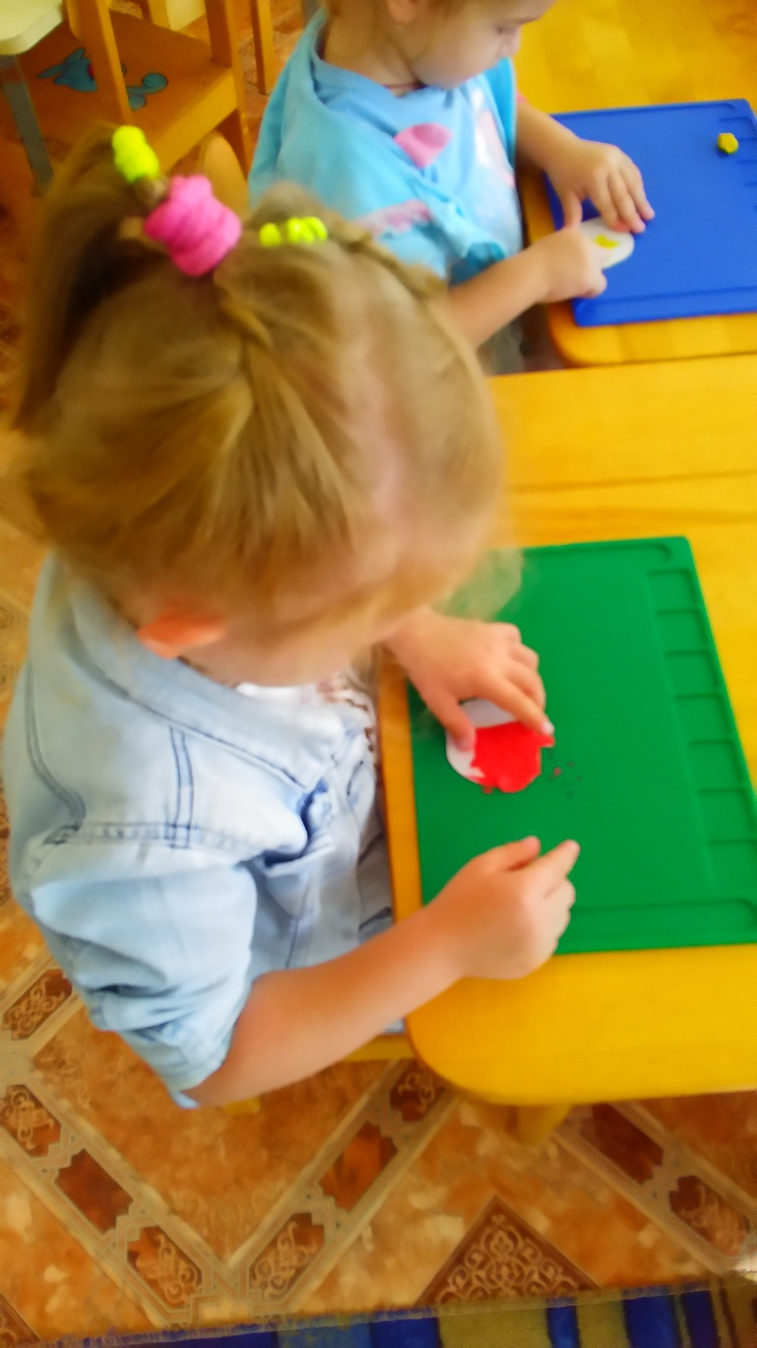
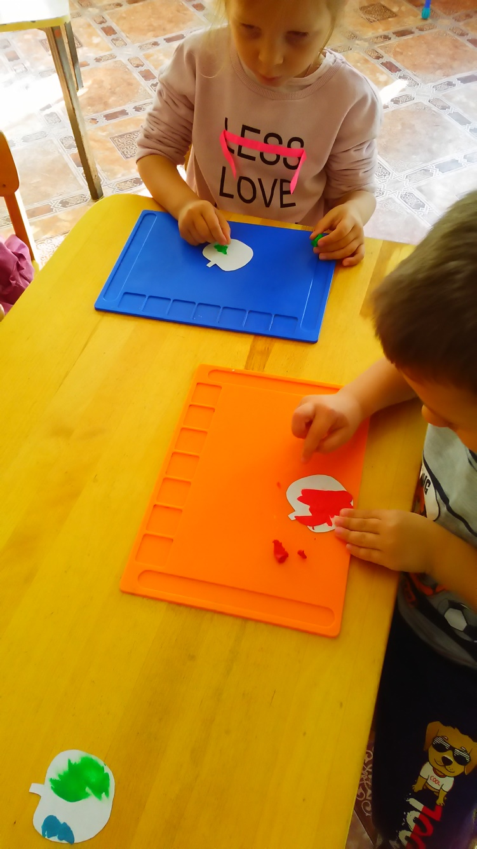
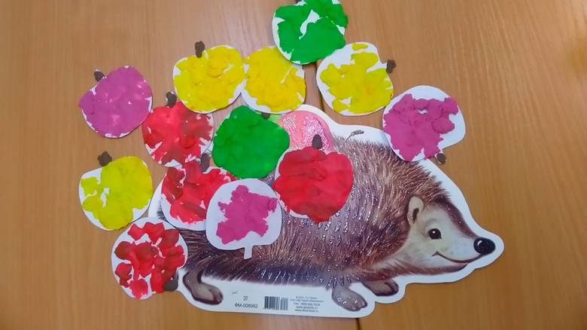
«Яблочки для ёжика»
(Раскрасили
пластилином)

Slide 8
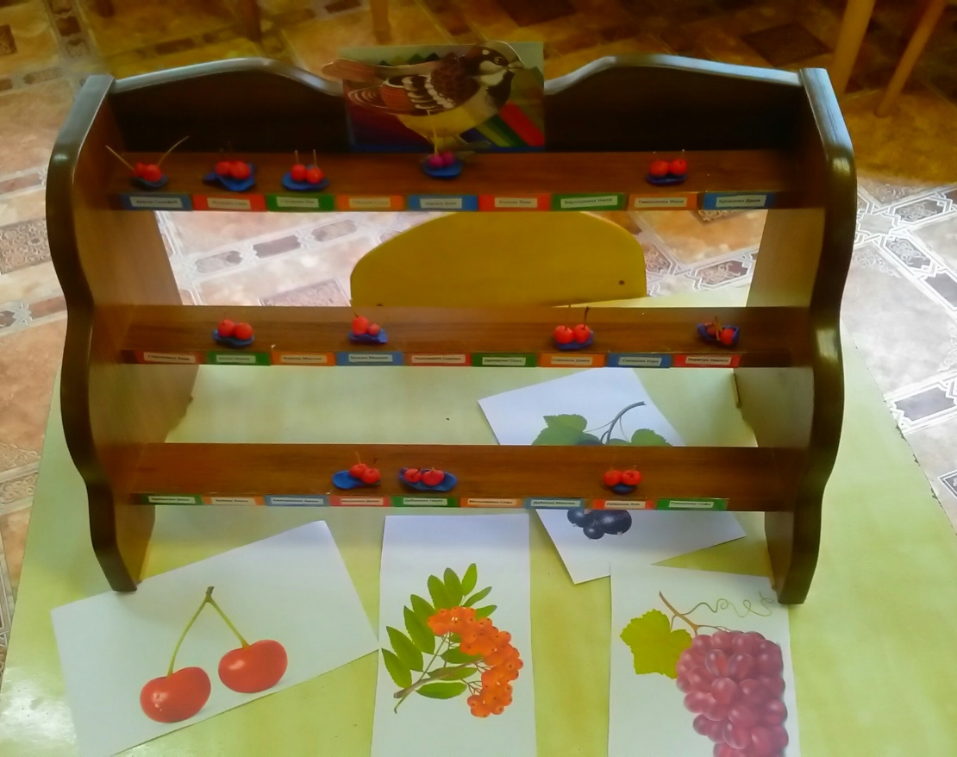
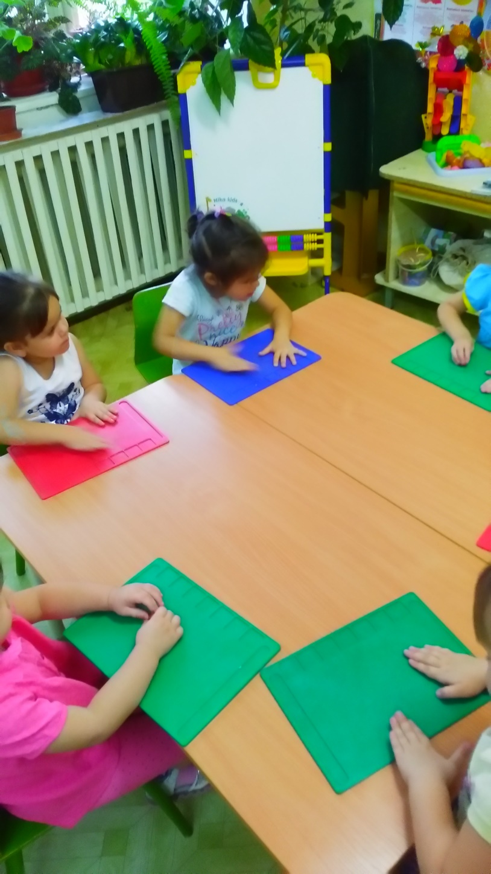
«Вишенки для воробушка»

Slide 9
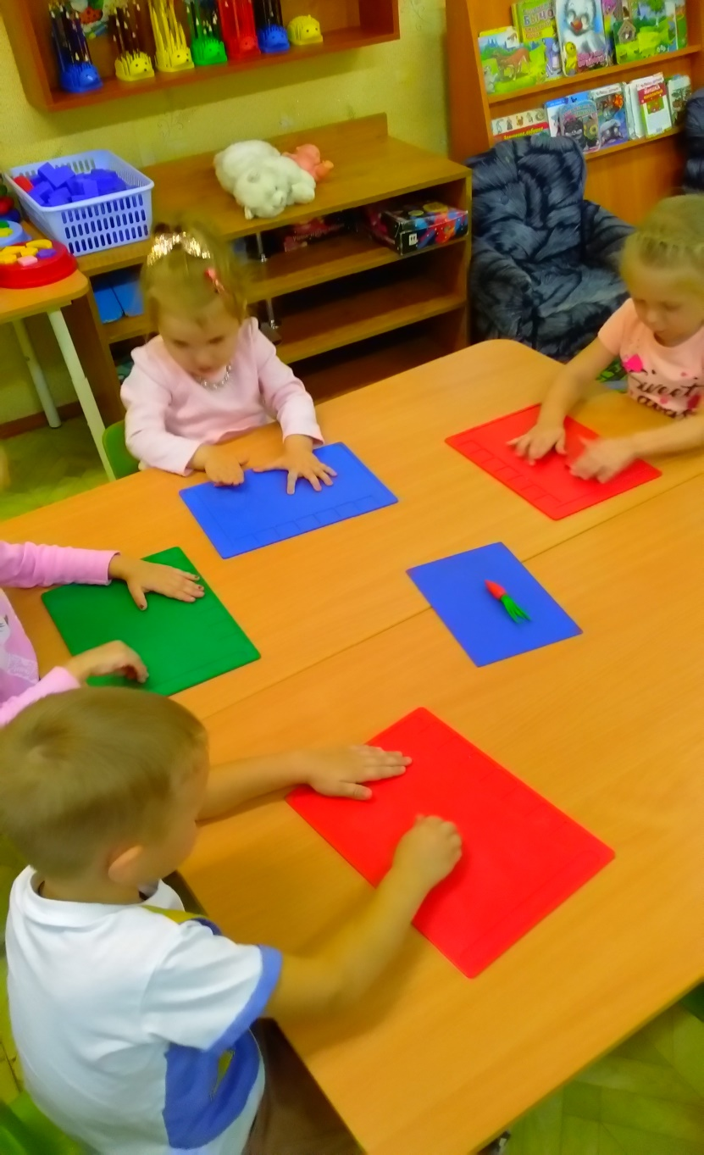
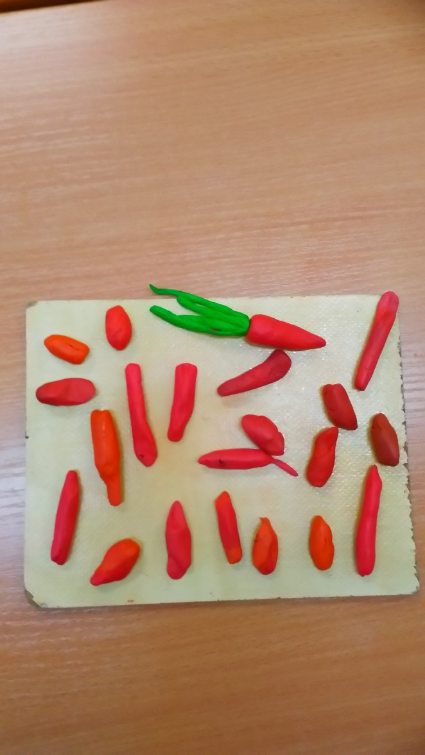
«Морковка для зайки»

Slide 10
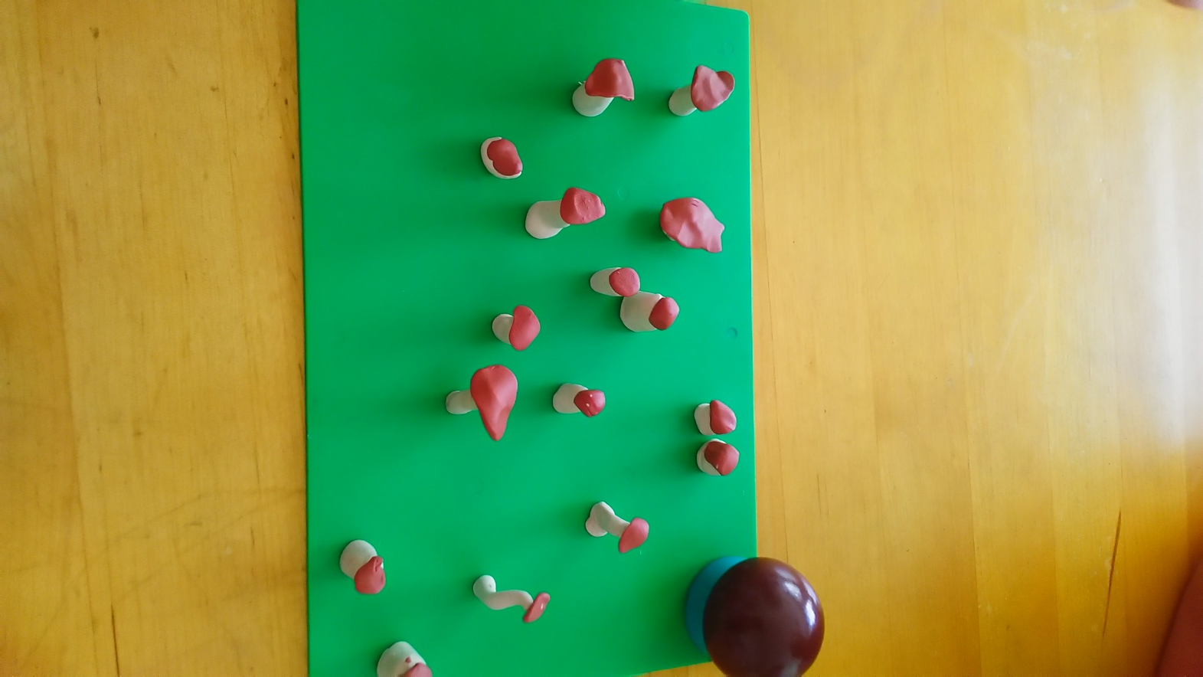
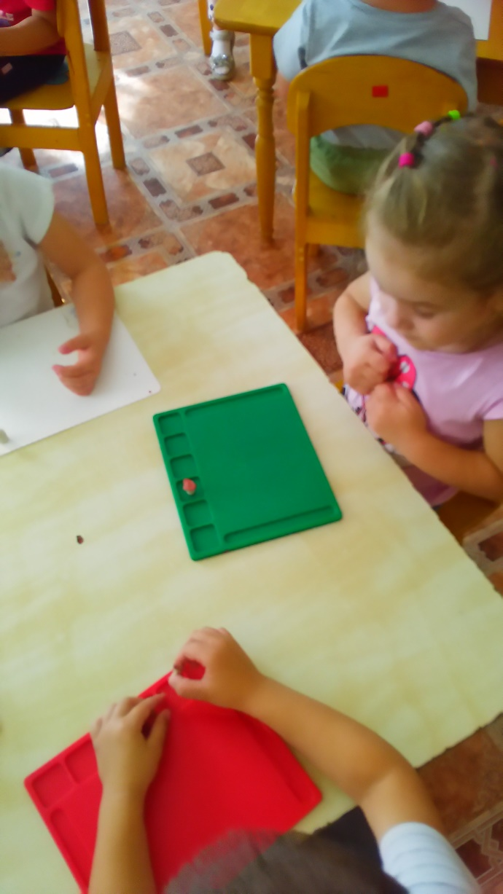
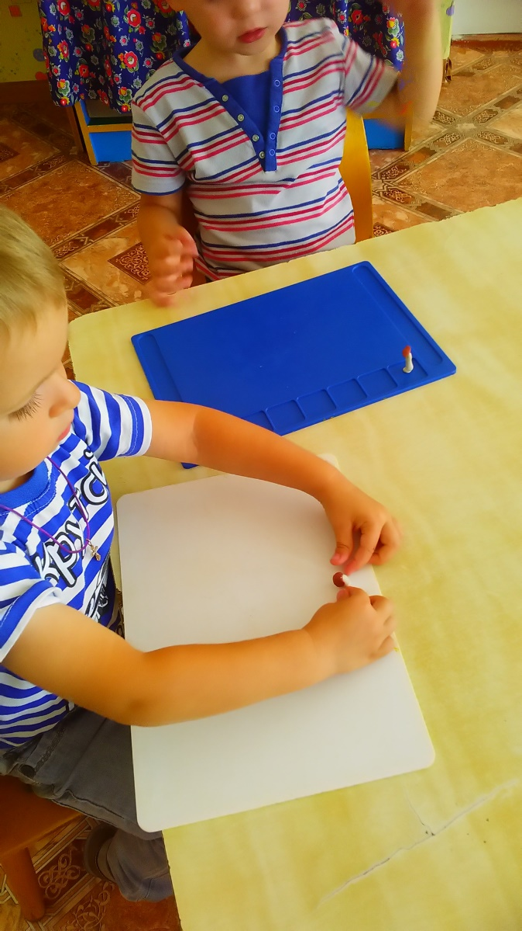
«Грибная полянка»

Slide 11
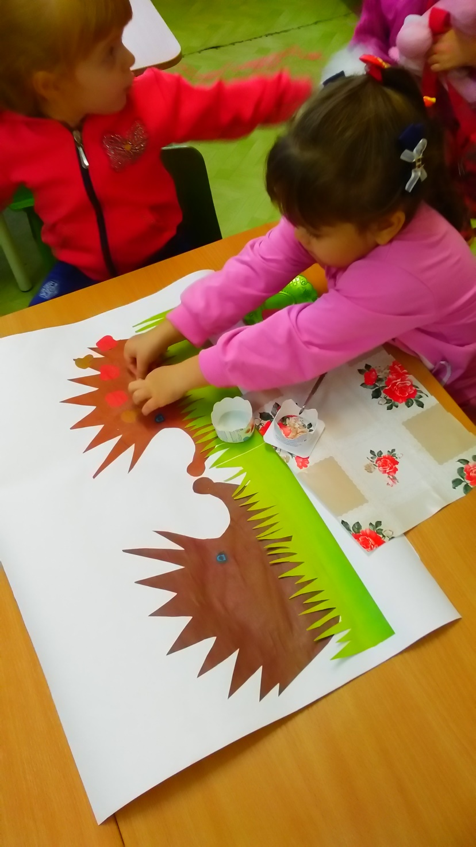
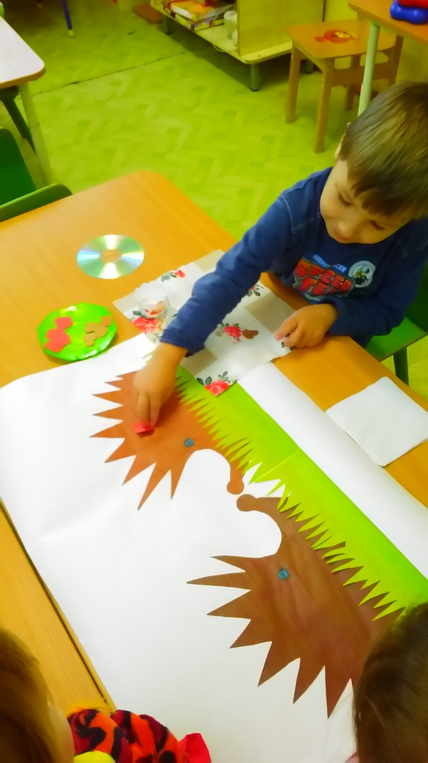

Slide 12
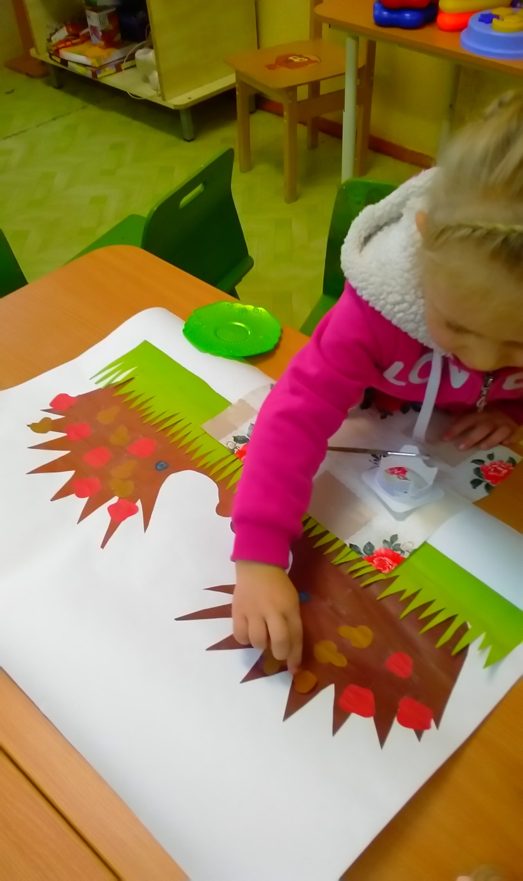
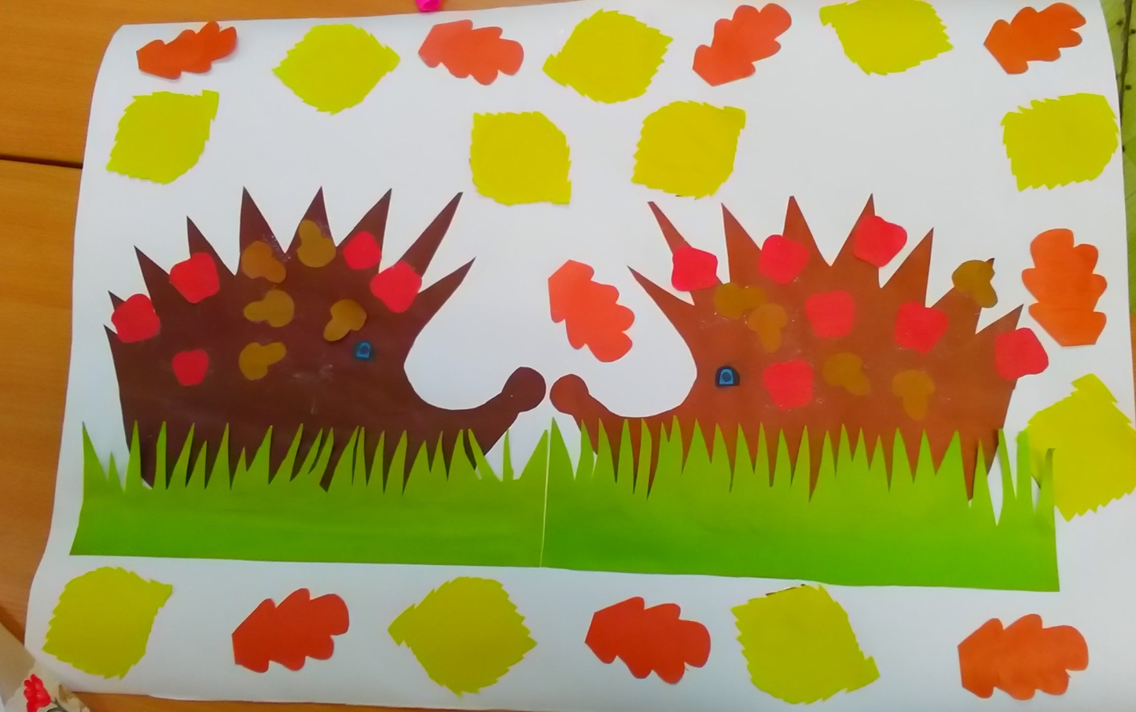
Коллективная работа
«Ёжики осенью»

Slide 13
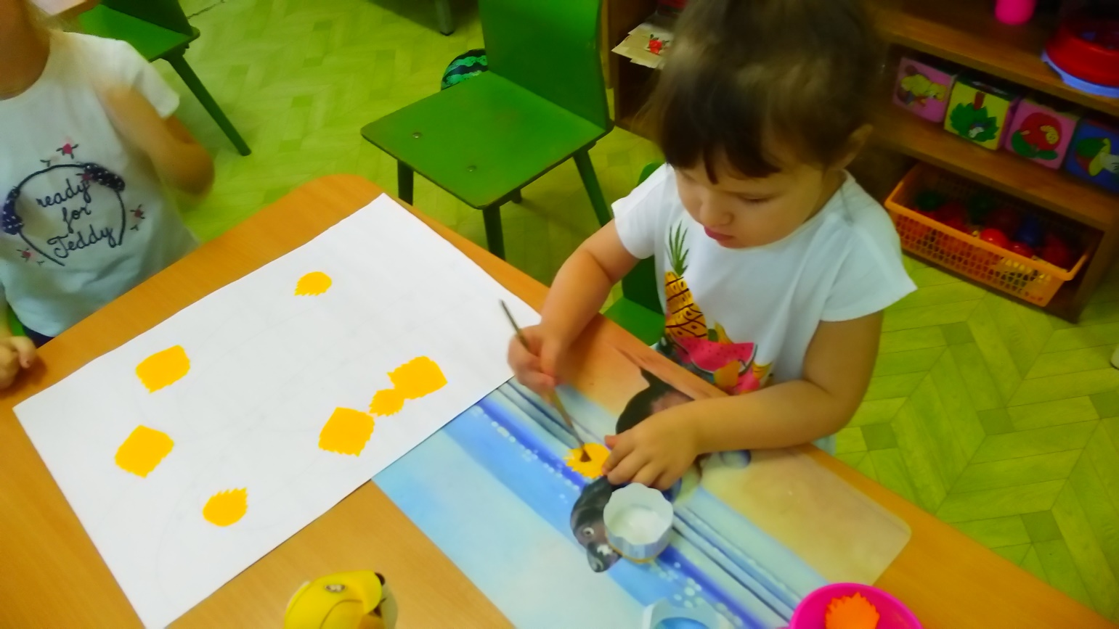
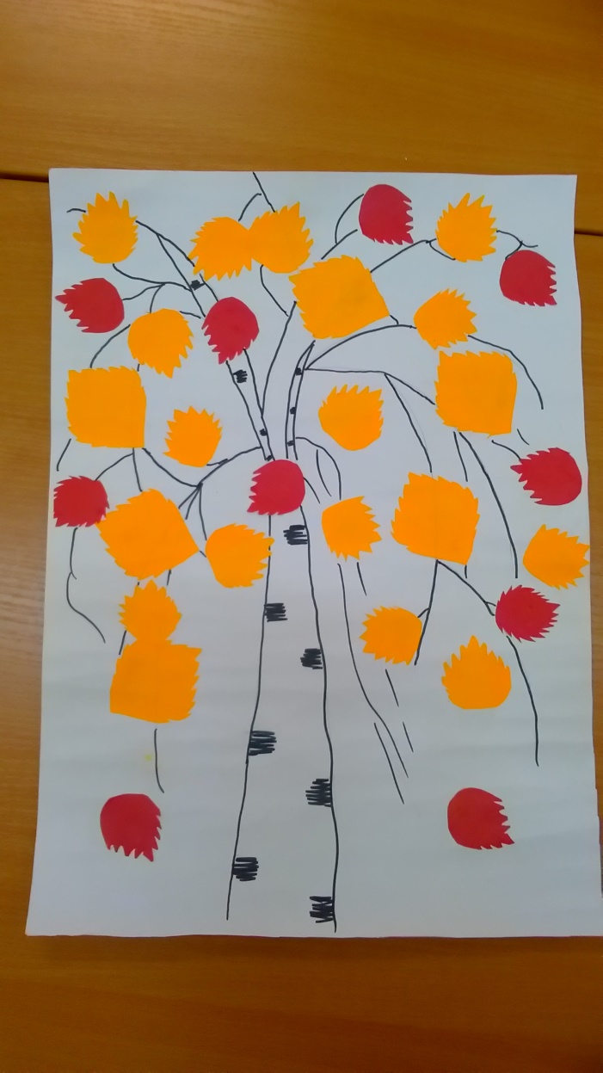
Коллективная работа
«Осеннее дерево»

Slide 14
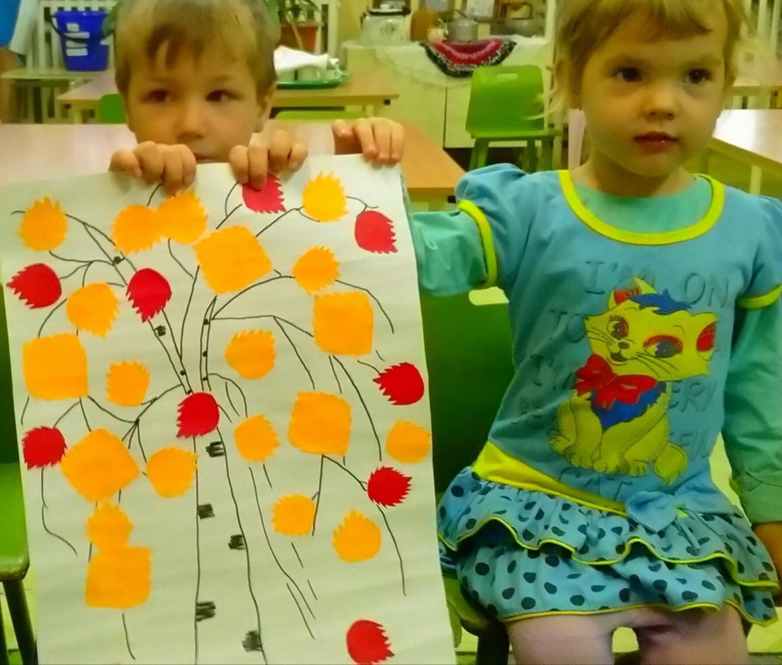
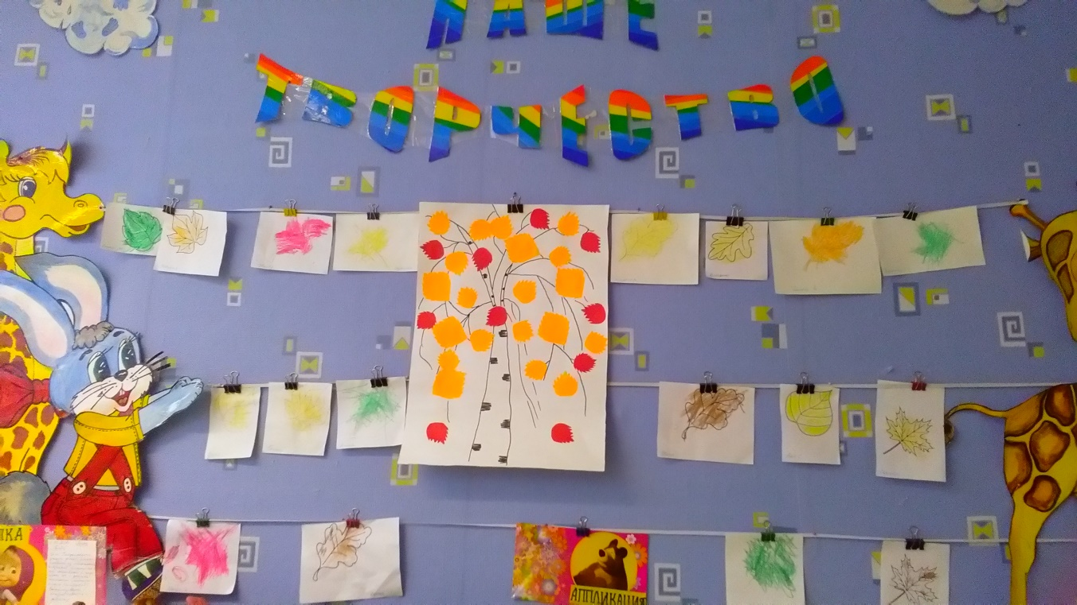

Slide 15
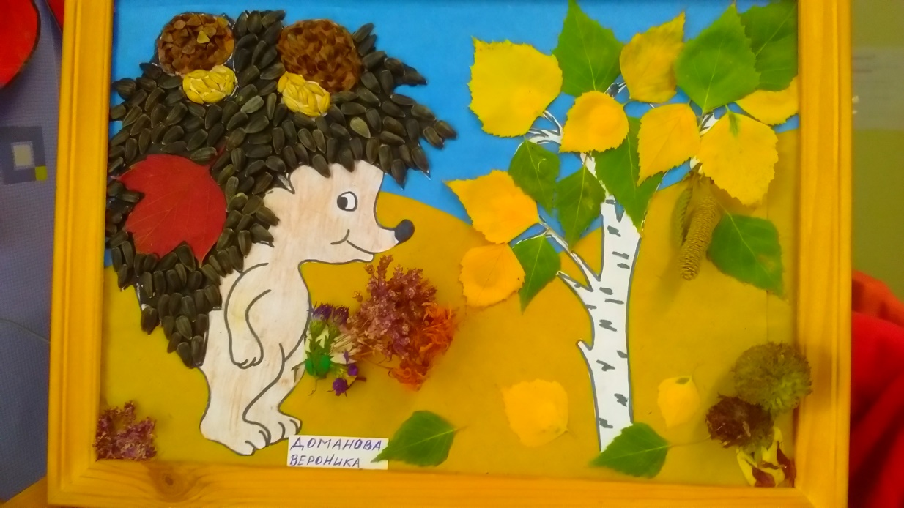
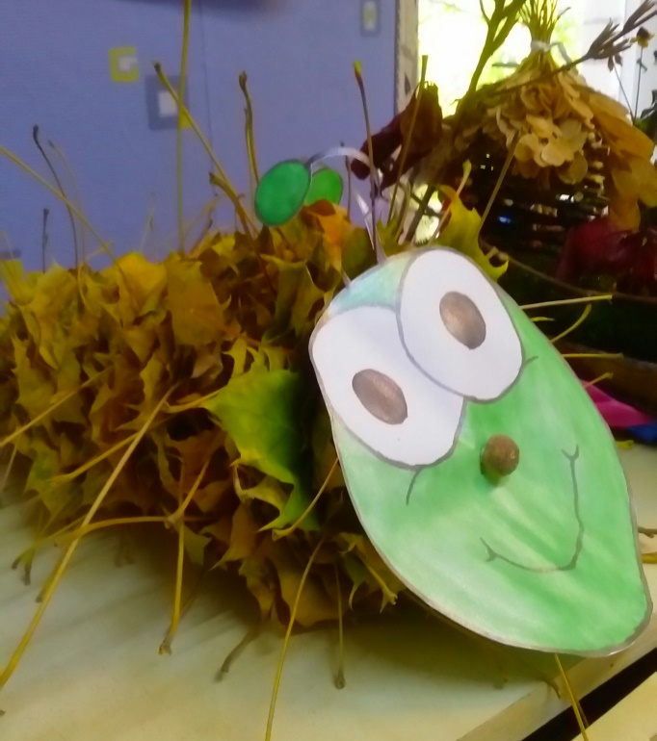
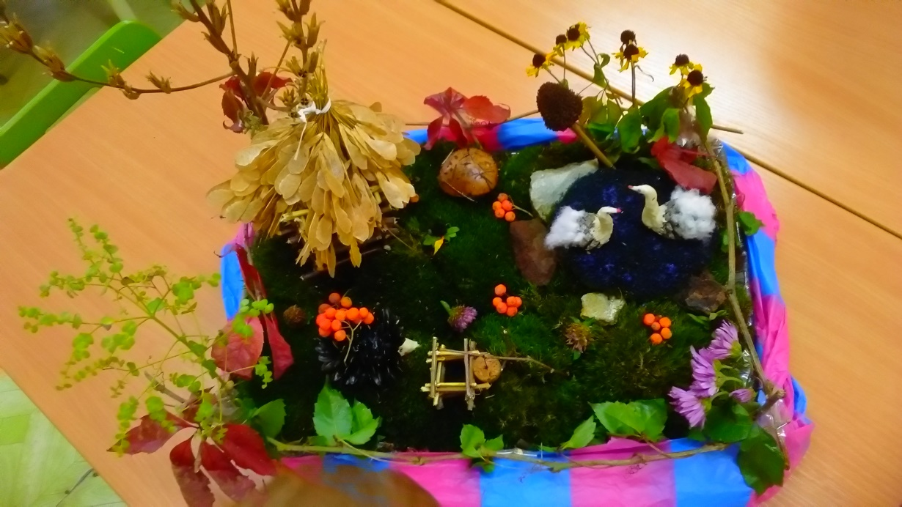
Конкурс-выставка поделок
«Осенняя фантазия»

Slide 16
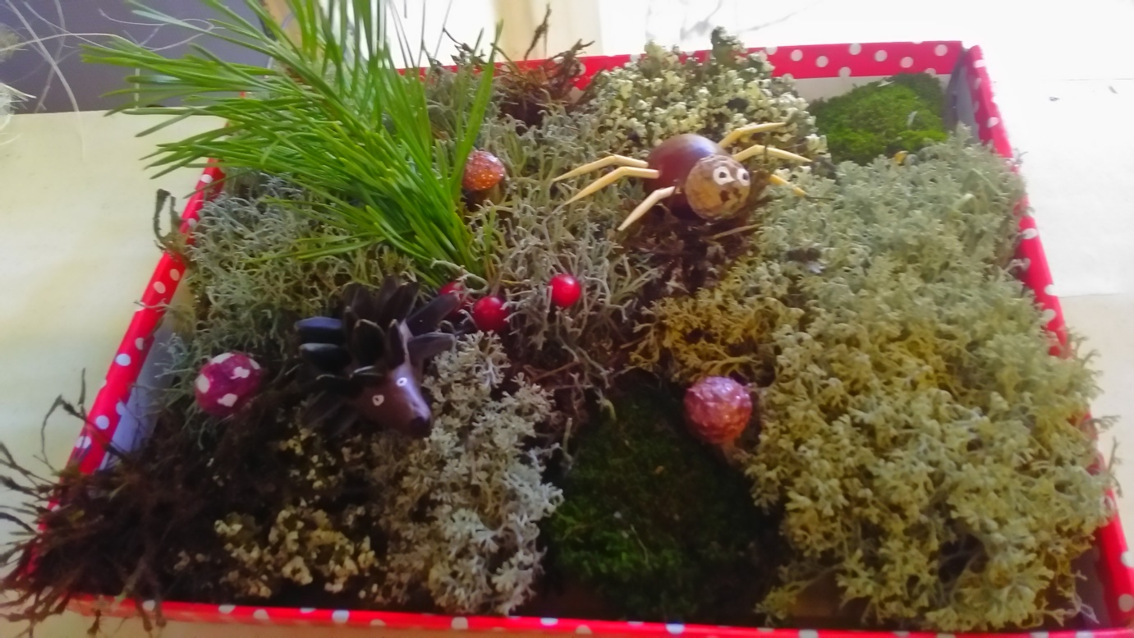
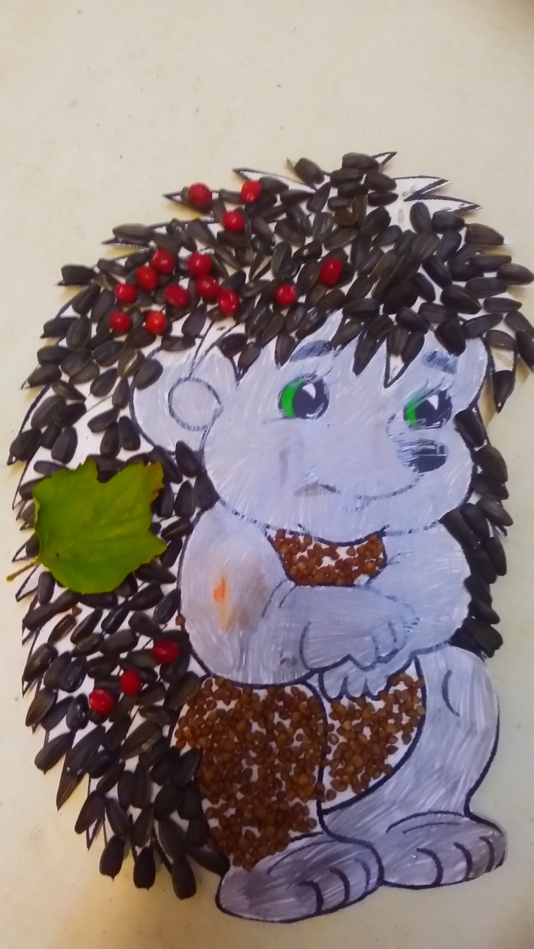
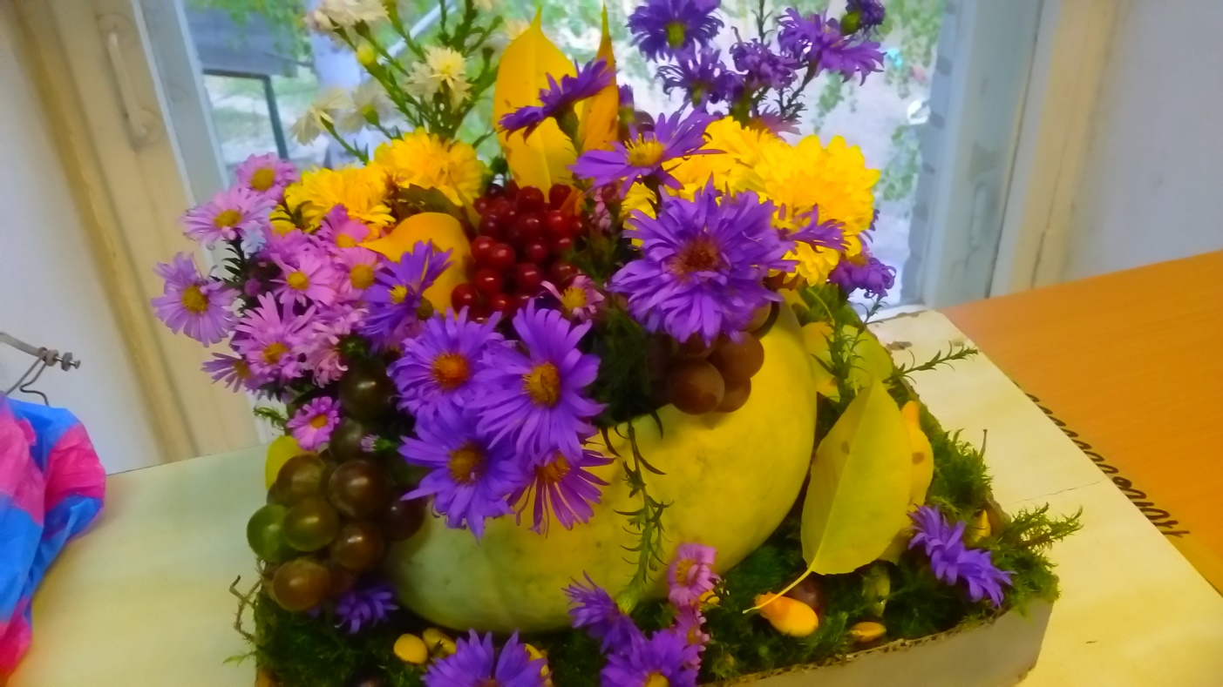

Slide 17
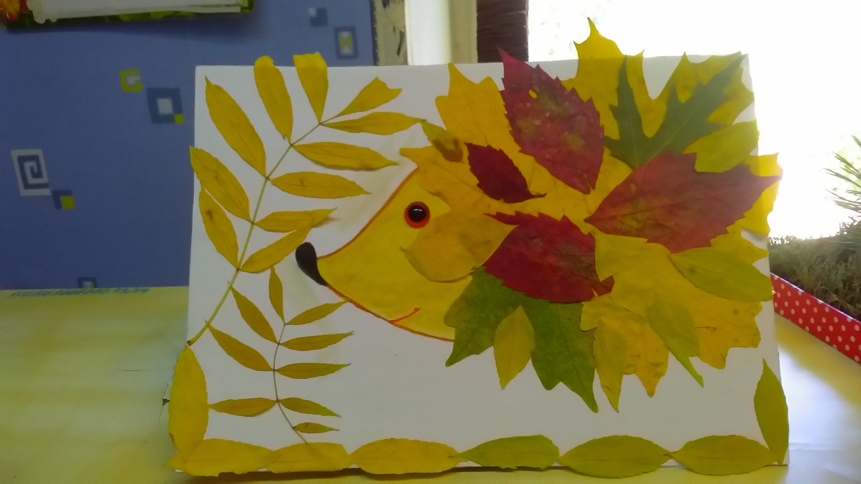
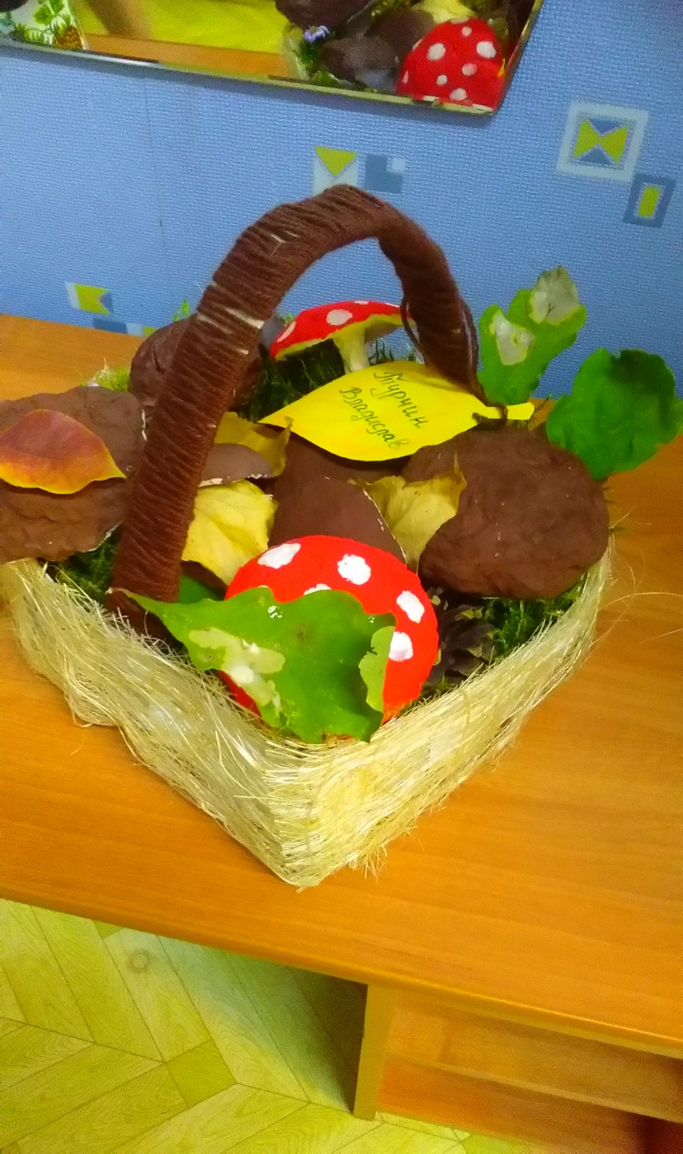
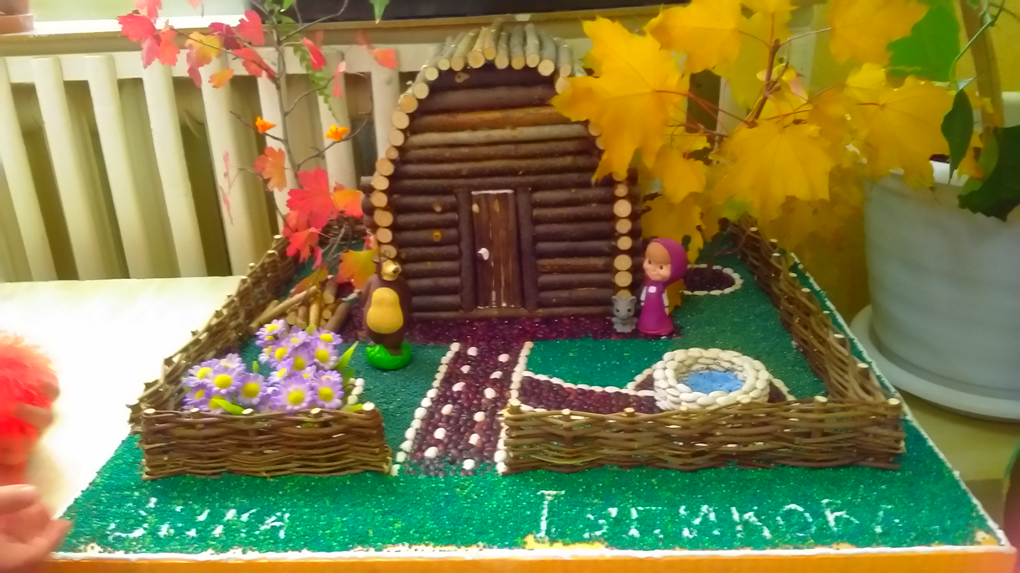

Slide 18
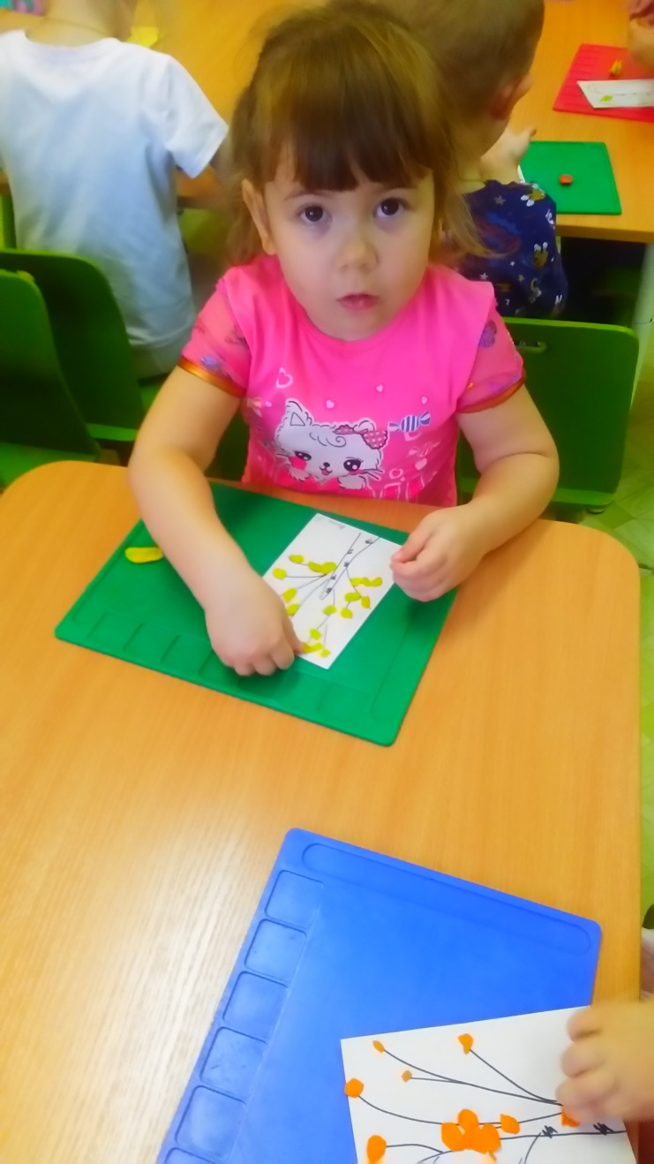
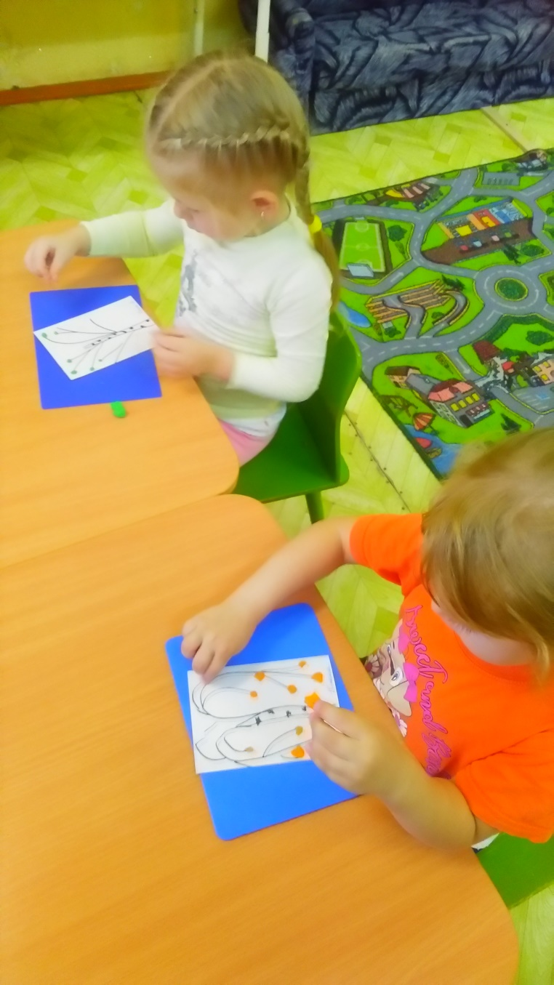
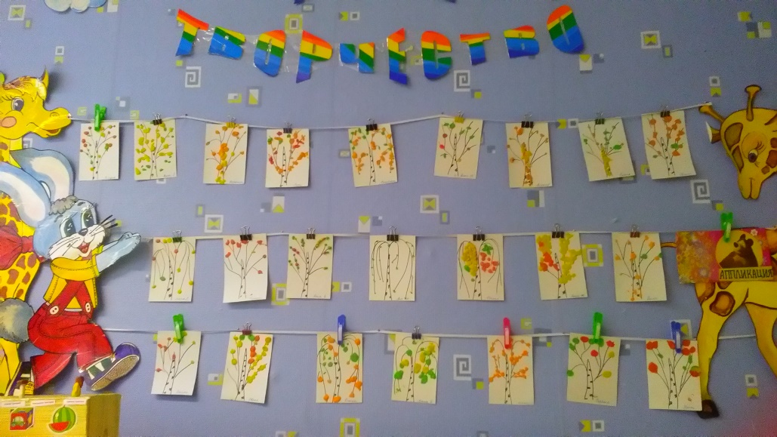
Лепка
«Листья на берёзке»

Slide 19
1. Дети расширили и обогатили свои знания об осени, о сезонных изменениях в природе происходящих осенью; о многообразии и пользе овощей.
2. У детей развился интерес к наблюдениям, умение замечать прекрасное в разное время года; а также творческие способности.
3. У родителей появился интерес к образовательному процессу, развитию творчества.

